Slide 1

도전! R.P.S
2018 2D Game Programming
01
게임 컨셉
‘가위바위보’ !
소제목
소제
상대방의 ‘블록’ 을
나의 ‘블록’ 으로 격파 !

Slide 2
도전! R.P.S
2018 2D Game Programming
02
개발 범위
내용 | 개발 범위 | 추가 구현
플레이어 컨트롤 | -키보드 입력을 통한 가위(1), 바위(2), 보(3) 선택 | -마우스 클릭을 이용한 선택
맵 | -심플한 배경화면(초원, 사막, 평야, 도시 등)
난이도 | -시간 경과에 비례하여 블록이 다가오는 속도 증가 -모드 선택에 따른 난이도 조절(Easy, Normal, Hard) 및 판정 | -정확한 타이밍에 방어 시 추가 점수 구현
가위바위보 | -랜덤으로 적의 가위바위보 블록을 생성 -가위바위보 블록의 충돌 및 승부 판정 -승리 시 적 체력 감소, 패배 시 플레이어 체력 감소 | -랜덤이 아닌 패턴 구현
사운드 | -기본 배경음악으로 사용될 음악 -가위바위보 승리 및 패배 시 사운드
애니메이션 | -캐릭터, 적의 제자리 애니메이션 -블록이 다가오는 애니메이션 -승리 시 블록이 떨어져나가는 애니메이션 | -피격, 공격 효과 애니메이션

Slide 3
도전! R.P.S
2018 2D Game Programming
03
진행 상황
주차 | 내용 | 진행 상황
1주차 | 리소스 수집 | 스프라이트, 이미지 파일, 사운드 등 수집 | -필수 이미지, 사운드 파일 수집 완료 -추가적 이미지,사운드 파일 수집 예상됨 (90%)
2주차 | 기초 화면 및 메뉴 | 1. 메인 화면 구현 2. 게임 시작 시 난이도 선택 3. 인 게임 화면 및 오브젝트 배치 4. 메뉴(일시정지, 재 시작, 나가기) 구현 | -메인 화면, 난이도 선택 화면 구현 -적, 플레이어, 선택 블록 오브젝트 배치 -상태 전환 구현 (title,main,pause,dead…) -일시정지 메뉴(계속,재시작,종료) 구현 (90%)
3주차 | 아군 오브젝트 | 아군 오브젝트 구현 (캐릭터, 체력 게이지, 방패 블록, 선택 블록) | -플레이어 캐릭터 및 상태(공격,피격,사망), 체력 게이지, 방패 블록, 현재 선택 블록 표시 구현 (90%)
4주차 | 적군 오브젝트 | 적군 오브젝트 구현 (적, 체력 게이지, 공격 블록) | -적 캐릭터 및 상태(공격,피격,사망), 체력 게이지, 공격 블록 표시 구현 -공격 블록의 이동, 공격 주기 미구현 (70%)
5주차 | 중간 점검 | 1~4주차 애로 사항 수정 및 보완 | -1차 프로토타입 완성 및 테스트
6주차 | 충돌 체크 | 블록 간 충돌, 승부 판정 구현
7주차 | 난이도 | 난이도에 따른 판정의 변화 구현
8주차 | 밸런스 조절 | 밸런스 조절, 버그 및 보완점 수정, 결과창 구현
9주차 | 마무리 | 최종 점검 및 릴리즈

Slide 4
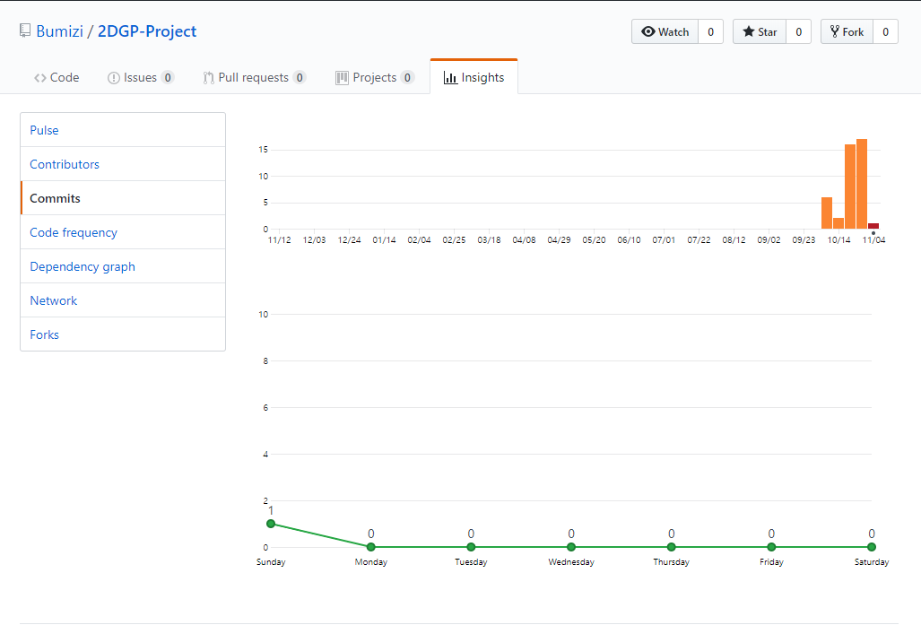
도전! R.P.S
2018 2D Game Programming
04
커밋 통계
https://github.com/Bumizi/2DGP-Project/graphs/commit-activity

